Slide 1

PROBLEMA N REYNAS RECOCIDO SIMULADO
GONZALEZ OCHOA BRAYANT Y PACHECO RUIZ ISSAC
TAREA 3 UNIDAD 2

Slide 2

DESCRIPCION DEL PROBLEMA
El problema de las 8 reinas consiste en colocar 8 reinas en un tablero de ajedrez de 8x8 de tal manera que ninguna reina amenace a otra. Esto significa que no puede haber dos reinas en la misma fila, columna o diagonal.

Slide 3
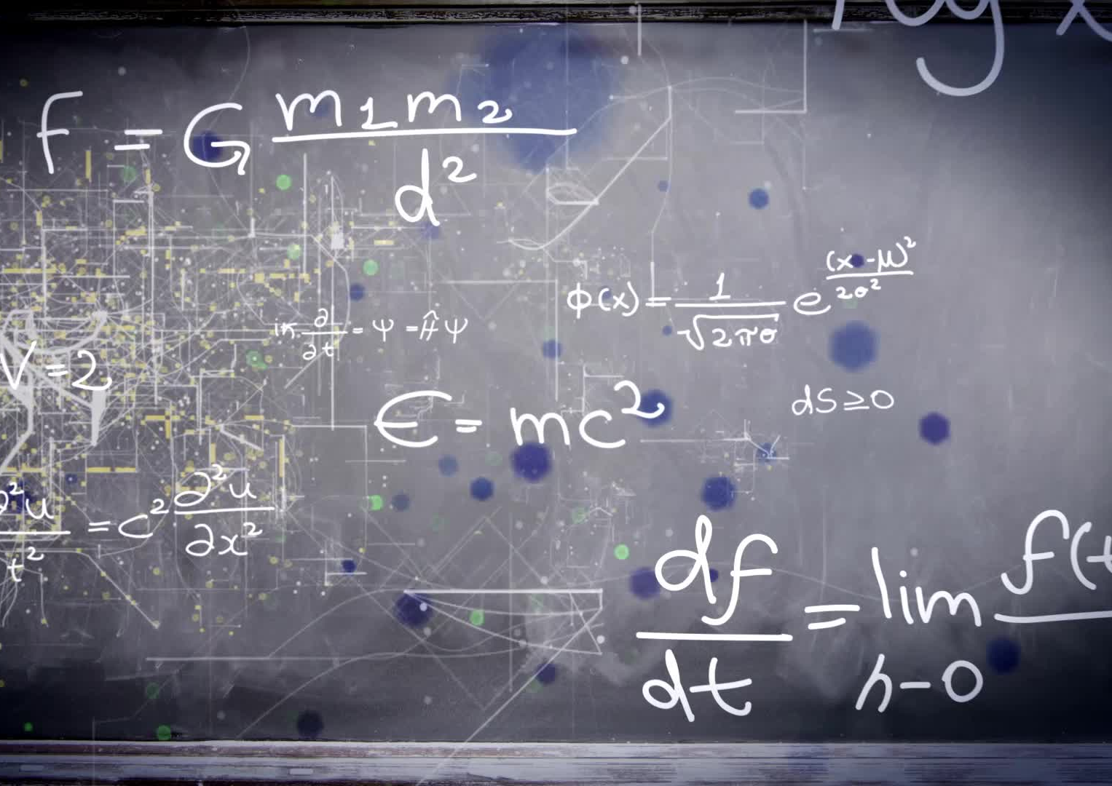
Representación de P y S
• P (Problema): El problema se representa como un tablero de 8x8, donde cada celda puede estar vacía o contener una reina. • S (Solución): Una solución es una configuración del tablero donde se colocan 8 reinas sin que se amenacen entre sí.

Slide 4

Propuesta de Algoritmo en Pseudocódigo
1. Inicializar una solución inicial S (puede ser aleatoria o una configuración específica).
2. Inicializar la lista Tabú como vacía.
3. Definir el tamaño máximo de la lista Tabú (TamañoTabú).
4. Definir el número máximo de iteraciones (MaxIteraciones).
5. Para cada iteración hasta MaxIteraciones:
a. Generar todos los vecinos de S (movimientos posibles de las reinas).
b. Evaluar cada vecino y seleccionar el mejor que no esté en la lista Tabú.
c. Si el mejor vecino es mejor que S, actualizar S.
d. Agregar el movimiento a la lista Tabú.
e. Si la lista Tabú excede TamañoTabú, eliminar el elemento más antiguo. 6. Devolver la solución S.

Slide 5
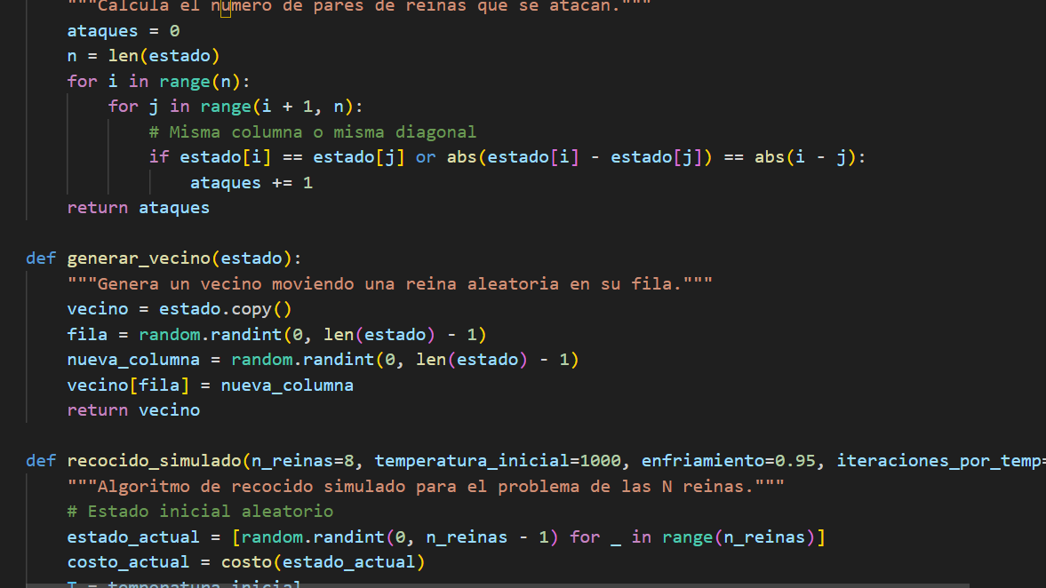
CODIGO EN PYTHON

Slide 6
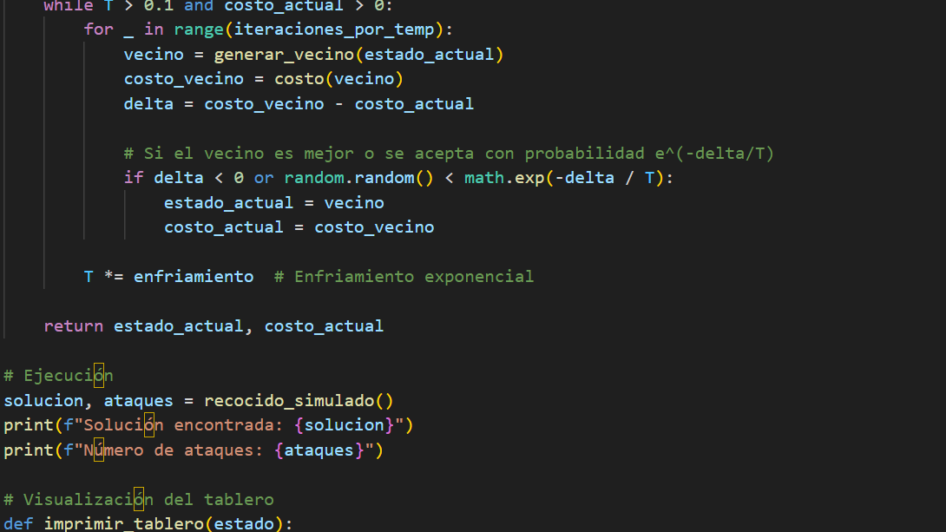
CODIGO EN PYTHON

Slide 7
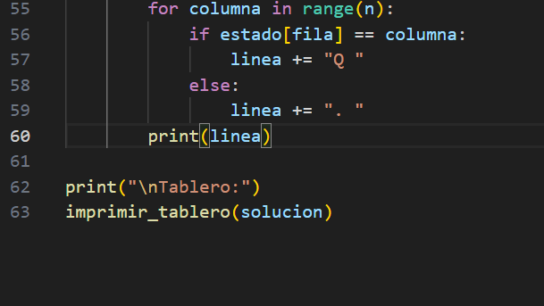
CODIGO EN PYTHON

